Slide 1


Organizácia poriadkovej služby na mostovom prepravisku
Akadémia ozbrojených síl gen. M. R. Štefánika
voj. Jana Kučiaková
32MVO
17.12.2013

Slide 2
Obsah
Poriadková služba
Zriaďovanie mostového prepraviska
Preprava vojsk po moste
Prepúšťanie lodí a veľkých plávajúcich predmetov
Výmena poškodených dielov
Presun mostového prepraviska
Prechod z únosnosti 60t na 20t
Prechod z mostovej prepravy na prievozovú
Zrušenie mostového prepraviska

Slide 3
Poriadková služba
VEL = Správca prepraviska
Zabezpečenie organizovaného prechodu vojsk
Urdržanie prísneho poriadku na prepravisku
Urdžiavanie mostu (+vjazdov a výjazdov na most) v prevádzky schopnom stave
Organizácia záchrany osôb, poskytnutie lekárskej pomoci
Prepúšťanie lodí, pltí, plávajúcich driev, ľadu a iných prekážok

Slide 4
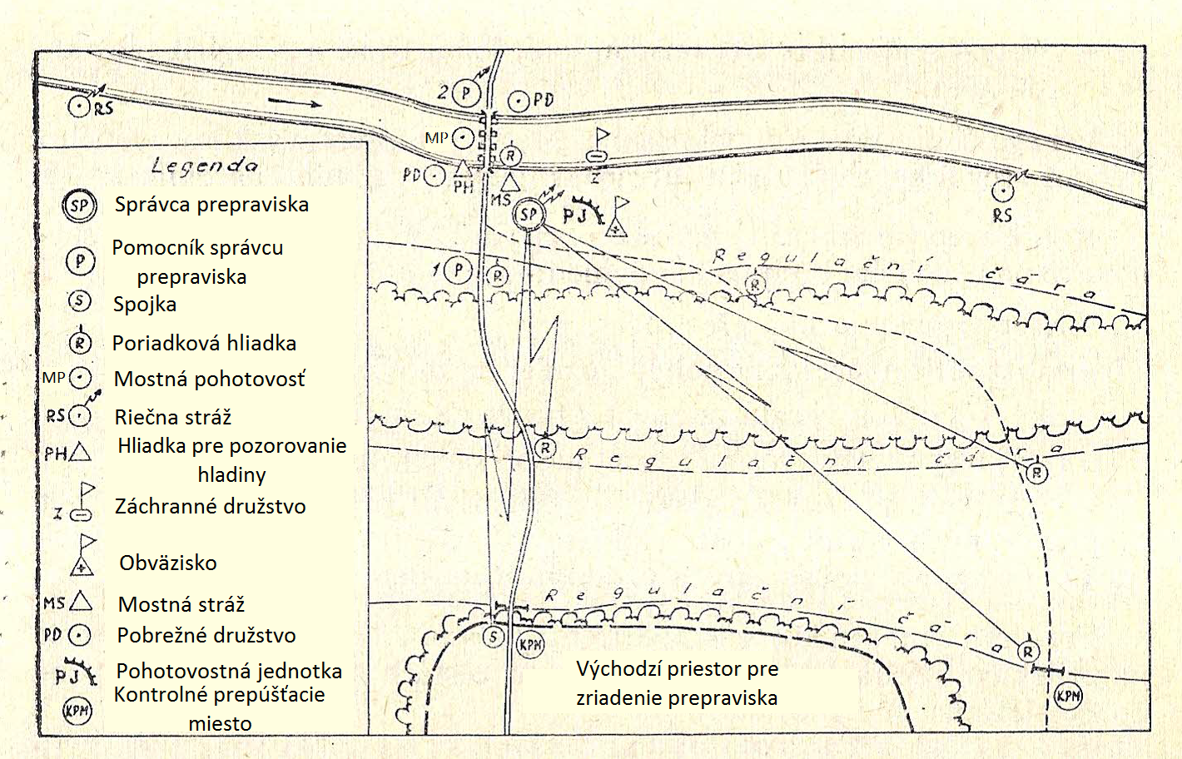
Organizácia

Slide 5
Správca prepraviska
Spojenie
BOZP
Pohotovosť a označenie príjazdových ciest
Privolávanie prepravujúcich sa jednotiek
Dodržiavanie rýchlosti a hmostnosti
Prijímanie opatrení k rýchlej obnove narušeného prepraviska

Slide 6
Správca prepraviska
Zabránenie zdržaniu prepravy a nahromadeniu vojsk na prepravisku
Hlásenie veliteľovi o stave prepravy
Riadenie záchrannej služby
Nariadenie k rozobraniu mosta
Nariadenie k prepúšťaniu lodí, ľadu a iných plávajúcih prekážok

Slide 7
Prvý pomocník správcu prepraviska
Riadenie prejazdu vozidiel cez most
Zabezpečenie nepretržitého pohybu vozidiel na moste
Údržba vjazdu na most
Správne vyviazanie mostu
Denník prepraviska (vydané rozkazy, počet prepravovaných vozidiel, doby a príčíny prerušení dopravy, doby prestávok v preprave)

Slide 8
Druhý pomocník správcu prepraviska
Sledovanie pohybu vozidiel na moste
Zabránenie zastaveniu a nahromadeniu vozidiel na výjazde z mostu na breh
Organizácia protismerného pohybu vozidiel
Údržba výjazdu z mostu
Správne vyviazanie mostu
Riadenie činnosti pohotovostnej jednotky a poriadkových hliadok
Organizácia evakuácie ranených

Slide 9
Poriadkové hliadky
Spravidla dvaja vojaci
Vzdialenosť – na dohľad
Regulácia pohybu na cestách presunu vojsk k prepravisku
Rozostupy
Rýchlosť
Maskovacie opatrenia
Hmotnosť vozidiel

Slide 10
Mostná stráž
Zo zostavy sa vysielajú hliadky
K vjazdu na most
K výjazdu z mostu
Na most
Vzdialenosť: 10-12 dielov
Ochrana a udržiavanie poriadku na moste

Slide 11
Pohotovostná jednotka
Rozoberanie mostu
Premiestnenie prepraviska
Ochrana pred plávajúcim ľadom, drevom a ostatnými prekážkami

Slide 12
Mostná pohotovosť
Udržiavanie mostu v prevádzky schopnom stave
Napínanie kotviacich lán
Sledovanie stavu mostu (zámky, spoje, ukotvenia, vyviazania)
Odčerpávanie vody z pontónov
Pomoc pri podplávaní pod mostom plávajúcim predmetom

Slide 13
Mostná pohotovosť
Nastavovanie vôle v horných spojoch pobrežných dielov (zmena hladiny)
Výmena poškodených dielov za záložné
Čiastočné alebo úplné rozobranie mostu o/o
Nedostatok síl pomoc z pohotovostnej
jednotky

Slide 14
Pobrežné družstvo
Udržiavanie v zjazdnom stave vjazdy/výjazdy z mosta
Ochrana brehov pri pobrežných dieloch pred vymieľaním
Zosilňovanie alebo premiestňovanie kĺzavých zemných kotiev
Vstavanie alebo odobranie doplnkových dielov pri zmene šírky vodnej prekážky

Slide 15
Riečne stráže
Ochrana prepraviska pred
Činnosťou nepriateľa
Plávajúcimi mínami
Veľkými predmetmi plávajúcimi v rieke
Vysielanie pozorovacích hliadiek zo zostavy
Kruhová obrana
Motorové člny, posilňujúce bojové prostriedky

Slide 16
Riečne stráže
Protiprúdna riečna stráž
Protimínové uzávery
Uzávery na zachytenie plávajúcich predmetov
Min 1,5-2km vzdialenosť na prípadné rozobranie mosta
Poprúdna riečna stráž
500-700m

Slide 17
Hliadka pre pozorovanie hladiny
Spravidla dvaja vojaci
Pozorovanie
Nepriateľ
Úroveň hladiny na vodnej prekážke
Priebeh prepravy vojsk
Denník pozorovania

Slide 18
Záchranná služba
Záchranné družstvo
Dôstojník
Skupina dobre plávajúcich vojakov
Potápači
Lekár/zdravotník
Zberač ranených
+ Motorový čln
Obväzisko
Max 100m
Poskytnutie zdravotníckej prvej pomoci
Ohriatie osôb

Slide 19
Organizácia zriaďovania mostového prepraviska
RECCO
Príchod k budúcemu prepravisku
„STAVBU MOSTA ZAHÁJIŤ!“
„SÚLODIA SPOJIŤ!“ a „MOTOROVÉ ČLNY!“
„ÚSEKY SPOJIŤ!“ a „ODPLÁVAŤ!“
„ÚSEKY ODPLÁVAŤ!“, „SÚLODIA ODPLÁVAŤ!“ a „KOTVY VHODIŤ!“
„MOST DOSTAVAŤ!“, „POBREŽNÉ DIELY SPUSTIŤ!“, „RAMPOVÉ NOSNÍKY PREKLOPIŤ!“ a „MOST VYVIAZAŤ!“
„OBSLUHY NA BREH!“ a „PREPRAVU PO MOSTE ZAHÁJIŤ!“

Slide 20
Preprava vojsk po moste
Prvé vozidlo – max prípustná hmotnosť
Prvé prúdy vozidiel – striedavo vľavo a vpravo od osi mosta
Ťažké a stredne ťažké vozidlá – max 30km/h
Poklopy a dvere – pripravené na rýchle vystúpenie

Slide 21
Prepúšťanie lodí a veľkých plávajúcich predmetov
Otočením a vyviazaním jedného boku priepustového súlodia k boku susedného mostného súlodia
Vyplávaním priepustového súlodia pod susednú časť mostu
Vyplávaním priepustového súlodia k bližšiemu brehu
Značenie bokov súlodí pri priepuste:
Hore ČERVENÁ, dole BIELA (rozdiel 1m)
Cez deň zástavkami, v noci svetlom

Slide 22
Výmena poškodených dielov alebo mostného úseku
o/o správcu prepraviska
Zaťažením susednej časti mostu
Pozdĺžnym posunom mosta

Slide 23
Presun mostového prepraviska
Po vode
Vcelku/po úsekoch
Pustiť po prúde/vytiahnuť motorovými člnmi proti prúdu
V smere pozdĺžnej osi/na krátke vzdialenosti – bez otáčania
Po suchu
Rozobrať a naložiť na automobily
Vzduchom
Rozložiť na jednotlivé diely - vrtuľníkom

Slide 24
Prechod z únosnosti 60t na 20t
Pri poškodení a nedostatku náhradných dielov
Vykonáva sa v kombinácii s prievozovým prepraviskom ( ˃20t )
Pomocou motorového člnu otočiť poprúdny polodiel vedľa protiprúdneho polodielu a spojiť s ním

Slide 25
Prechod z mostovej prepravy na prievozovú
Zahájenie paľby na most nepriateľom, stúpnutie hladiny, ...
Motorové člny pripojiť k určeným súlodiam
Most rozpojiť na súlodia
Člny odplaviť so súlodiami na určené miesto prievozového prepraviska
Na čelo súlodia zavesiť rampovník / k jednému čelu pripojiť pobrežný diel

Slide 26
Zrušenie mostového prepraviska
o/o správcu prepraviska
Otočením/po úsekoch
Breh na strane ďalšieho postupu jednotky
Očistenie mostných dielov
Rozpojenie
Naloženie na automobily
Odchod

Slide 27
Ďakujem za pozornosť!
Otázky?
voj. Jana Kučiaková

